Slide 1

KB IT’s Your Life 1기
국민건강보험공단 - 건강검진정보분석
1조
박세희
박준석
백정은
심범수

Slide 2
Contents
02
데이터 분석 및 시각화
- 전반적 추세(Heatmap)
- 세부주제
- 연령대별 질병 특성
- 질병과 질병의 상관관계
- 치아 건강
- 남성 여성 간건강 심층분석
01
데이터 전처리
- 데이터 이해
- Labeling
- NaN data handling
- one – hot - encoding
03
결론 및 발전방향

Slide 3
01
데이터 전처리
데이터 이해
Labeling
NaN data handling
One-hot-encoding

Slide 4
01
데이터 전처리
데이터 이해
국민건강보험공단_건강검진정보
국민건강보험의 직장가입자와 40세 이상의 각 연도별 100만 명에 대한 기본정보(성, 연령대, 시도코드 등)와 검진내역(신장, 체중, 총콜레스테롤, 혈색소 등)으로 구성된 개방데이터
건강검진정보 31개의 칼럼 구성
[기준년도가입자 일련번호, 시도코드, 성별코드, 연령대 코드(5세단위), 신장(5Cm단위), 체중(5Kg 단위), 허리둘레, 시력(좌), 시력(우), 청력(좌) ,청력(우), 수축기 혈압, 이완기 혈압, 식전혈당(공복혈당), 총 콜레스테롤, 트리글리세라이드, ... ]

Slide 5

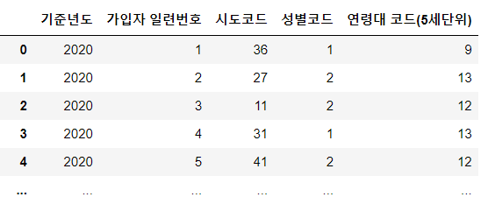
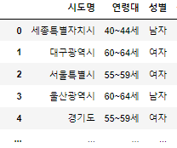
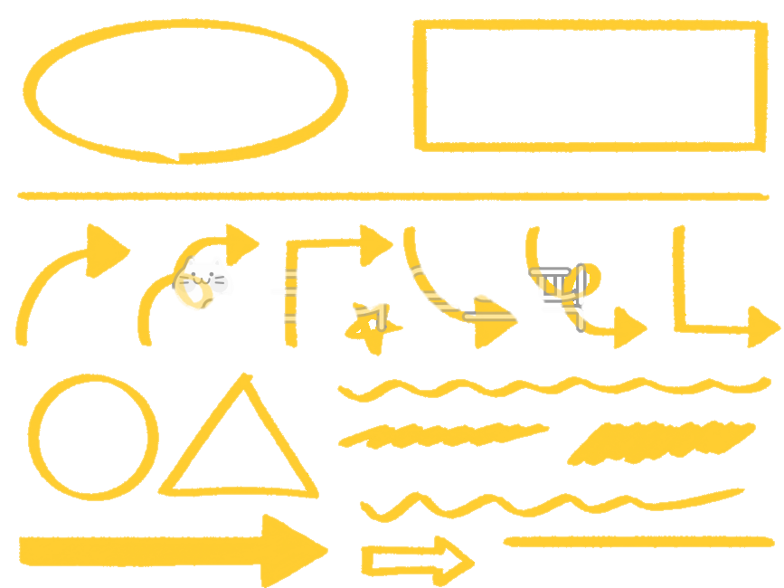
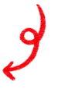
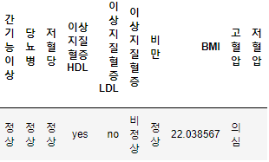
01
데이터 전처리
Labeling
Numeric => String
수치형으로 되어있어 분석이 까다로웠던 데이터를 문자열로 변환
drop
질병 판단 컬럼 추가
주어진 데이터와 정상 수치를 기반으로
여러가지 질병을 표현할 수 있는 컬럼 추가

Slide 6


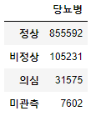
01
데이터 전처리
- NaN data handling
NaN data handling
질병 컬럼에 사용된 데이터들 중에서 NaN 데이터이 포함되어 있다면 모두 미관측으로 처리

Slide 7
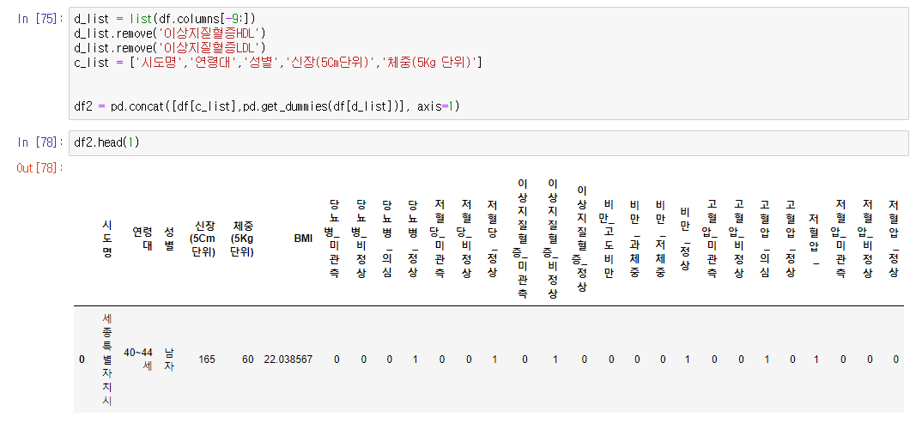
01
데이터 전처리
- one-hot-encoding
one-hot-encoding
추가한 여러가지 질병에 대해서 더 한눈에 알아보기 위해서 one-hot-encoding으로
표현

Slide 8
02
데이터분석 및 시각화
전반적 추세
연령대별 분석
성별 분석
심층분석

Slide 9
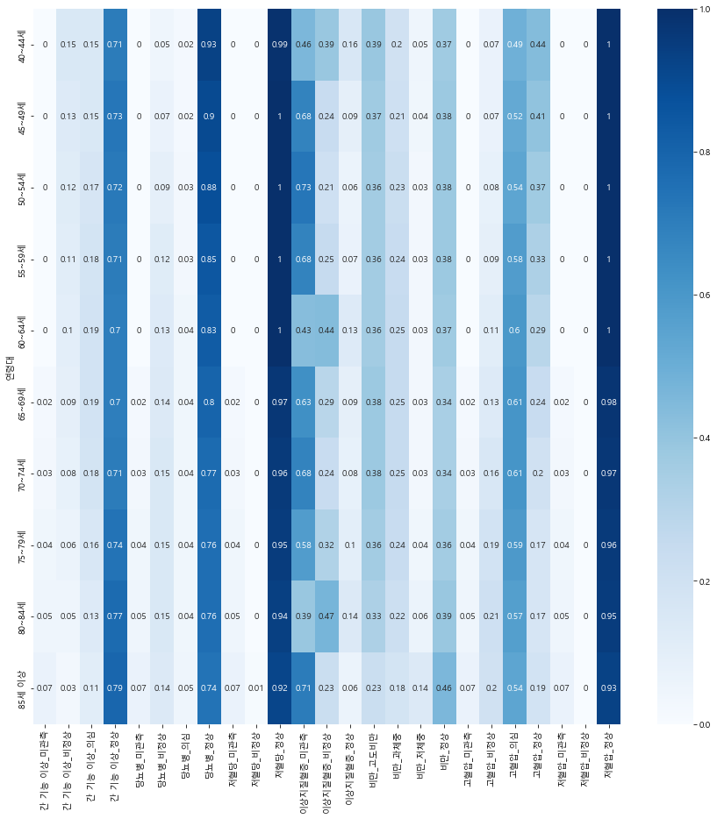
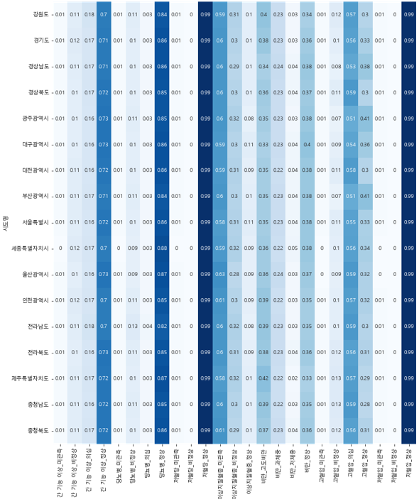
02
데이터분석 및 시각화
전반적 추세(Heatmap)
연령대별
시도명별
Notes:
원핫인코딩된ㄷ 자료를 통해서 전체 질병의 걸릴 확률을 나타내는 히트맵.
시도별로는 크게 차이가 없다.
연령에 따라서 질병의 특성이 갈린다.

Slide 10



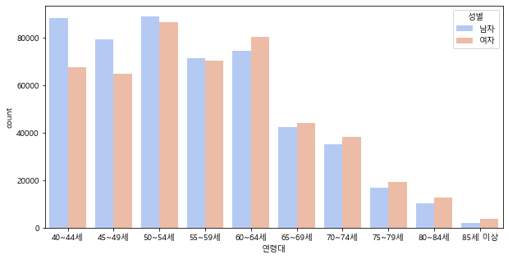
02
데이터분석 및 시각화
연령대별 분석
중년(40~49세)
장년(50~64세)
노년(65세 이상)
Notes:
연령대별 정확한 분석을 위해서 중년, 장년, 노년 세 분류로 나눠서 분석을 진행했습니다.

Slide 11
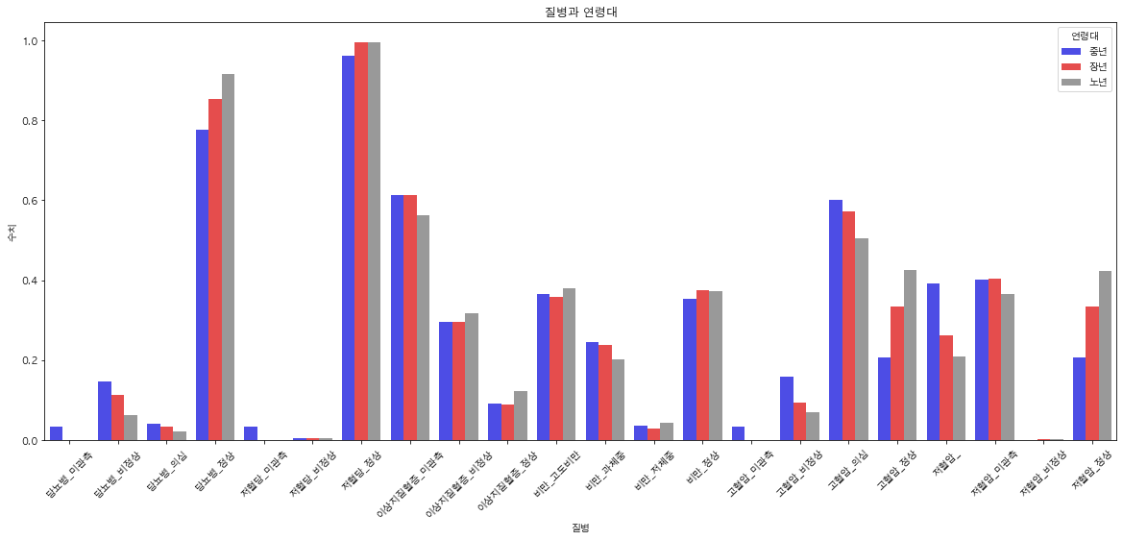
02
데이터분석 및 시각화
연령대별 질병 분석
Notes:
*당뇨병 - 중년 > 장년 > 노년 *이상지질혈증 - 모든 중년, 장년, 노년이 확률이 있지만 노년에서 질병 가능성 조금더 높다. *비만 - 고도비만이 과체중보다 많다. *고혈압 - 중년이 고혈압일 확률이 높다. *저혈압 - 중년이 저혈압일 확률도 높다.

Slide 12

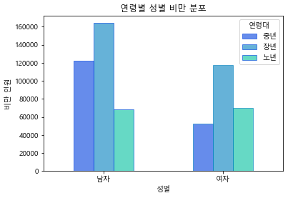
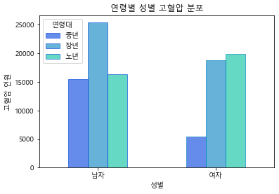
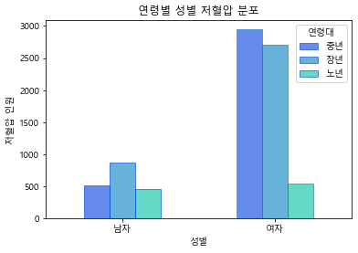
02
데이터분석 및 시각화
연령대별 성별 질병 특성
비만, 고혈압 남성 여성
저혈압 남성 여성
비만
고혈압
저혈압
Notes:
대부분 질병 부문에서 중년, 장년 남성 인원이 많지만,
특히, 저혈압과 저혈당 질병에서는 여성의 모든 연령대 인원이 더 많다
[출처]
http://www.ikunkang.com/news/articleView.html?idxno=33994

Slide 13
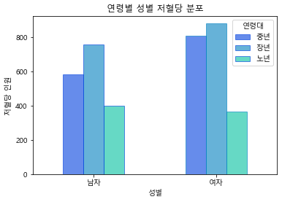
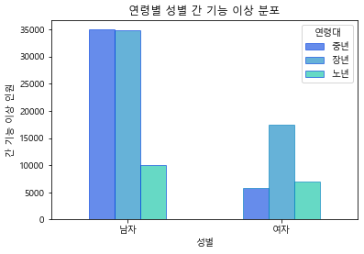
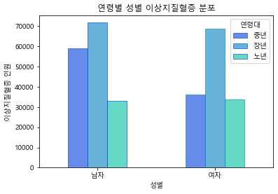
02
데이터분석 및 시각화
연령대별 성별 질병 특성
간 기능 이상, 이상지질혈증 남성 여성
저혈당 남성 여성
저혈당
간 기능 이상
이상지질혈증
Notes:
그 이유는?
저혈압은 유독 여성에게 많이 나타난다.
원인이 다양하나 주로 말초혈관에 혈액순환이 잘 이뤄지지 않아 나타나는 경우가 많다. 특히 여성의 경우 생리, 임신, 출산, 폐경과 같은 여성 호르몬의 변화가 자율신경계에 영향을 준다.

Slide 14
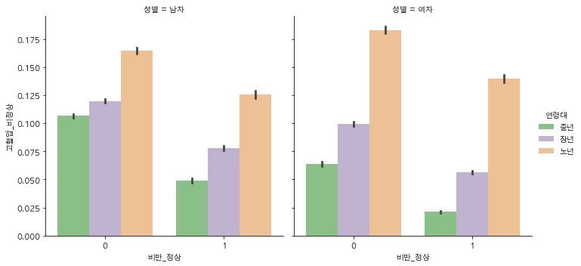
02
데이터분석 및 시각화
질병과 질병의 상관관계
비만(정상)과 고혈압(비정상)
Notes:
# 비만과 고혈압에 관계가 있을까? -> 비만이 아닌 사람과의 비교 그래프
# 비만이 아닌 사람들이 성별에 상관없이 고혈압일 확률이 더 낮음을 알 수 있다.
# --> 비만일수록 고혈압 환자일 확률이 높다는 것.
가장 먼저 비만과 고혈압에 대해서 말씀드리겠습니다.
그래프에서 보여지는 x축의 0과 1의 값은 정상과 비만을 의미하는데,
저희가 상식적으로 알고 있는 내용인 bmi 수치가 높을수록 고혈압 확률이 높아진다는 가설에 정확히 들어맞는 것을 볼 수 있습니다.
모든 연령, 성별에 관계 없이 정상인 사람이 수치가 낮은 것을 볼 수 있습니다.

Slide 15
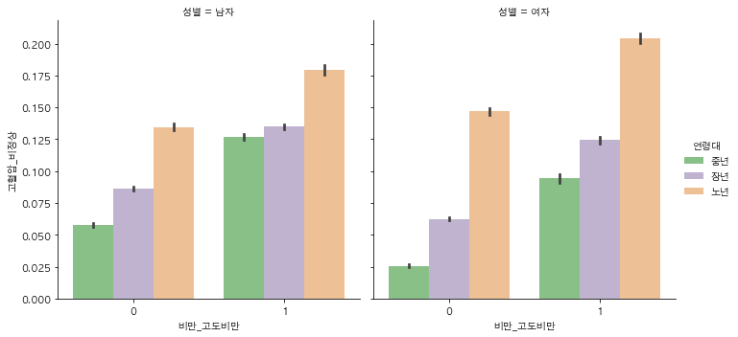
02
데이터분석 및 시각화
질병과 질병의 상관관계
비만(고도비만)과 고혈압(비정상)
Notes:
# 고혈압환자는 고도비만에 상관없이 노년일수록 위험하다.
# 노년의 고도비만인 여자는 고혈압 환자일 확률이 남자보다 높다.
# 중년만 봤을 때, 고도비만에 상관없이 고혈압 환자일 확률이 남자가 여자보다 높다.
# 그리고 중년 남자가 고도비만일 때는 고도비만이 아닐 때보다 약 2배이상 높다.
그리고 고도비만과 고혈압에 대한 상관관계를 말씀드리겠습니다.
Bmi 수치가 높을수록, 즉 고도비만으로 갈 수록 고혈압일 확률이 높아지는 것을 그래프를 보고 알 수 있습니다. 또한, 연령대별로 나눠본 결과, 연령이 높아질수록 고혈압일 확률이 높아지는 것도 볼 수 있습니다.
중년층의 경우에는 고도비만이 정상보다 고혈압 수치가 두배 이상 나온 것을 볼 수 있습니다.
특히, 고도비만인 노년 여성은 양측 수치에서 제일 높게 나온 것을 볼 수 있습니다.
즉, 비만과 고혈압은 저희가 알고있는 상식처럼 비만으로 갈 수록 고혈압에 걸릴 확률이 높아진다는 것을 알 수 있습니다.

Slide 16
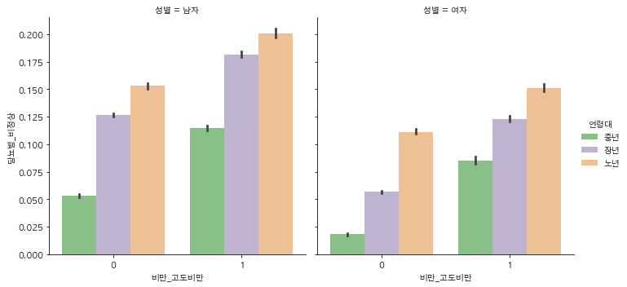
02
데이터분석 및 시각화
질병과 질병의 상관관계
비만(고도비만)과 당뇨병(비정상)
Notes:
# 당뇨병에 걸릴 확률은 남자가 더 높다.
# 고도비만인 사람이 당뇨병에 걸릴 확률이 높다는 걸 알 수 있다.
다음으로 비만과 당뇨병의 상관관계를 보겠습니다.
역시 저희가 예상했던 것처럼 비만으로 갈 수록 당뇨병 수치가 높아지는 것을 볼 수 있습니다.
그런데 여기서 남자와 여자를 나눠보면 남자가 여자보다 수치가 확연히 높은 것을 보아
비만인 남자는 비만인 여자보다 당뇨병에 상당히 취약하다는 것을 알 수 있습니다.

Slide 17
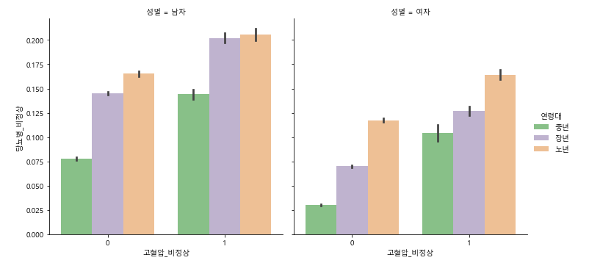
02
데이터분석 및 시각화
질병과 질병의 상관관계
고혈압(비정상)과 당뇨병(비정상)
Notes:
# 고혈압일수록 당뇨병에 걸릴 확률 높다.
앞의 내용을 총 정리 해보자면
고혈압과 비만의 상관관계와 비만과 당뇨병의 상관관계가 비례했습니다.
따라서, 고혈압과 당뇨병 또한 상관관계가 비례한다고 할 수 있습니다.
그래서 질병과 질병의 상관관계의 결론에 대해서 말씀드리면, 역시 비만으로 갈 수록 역시 고혈압과 당뇨에 취약하고, 두개의 병 역시 비만으로 연관되어 있기에 서로 상관관계가 높다는 것을 알 수 있습니다.

Slide 18
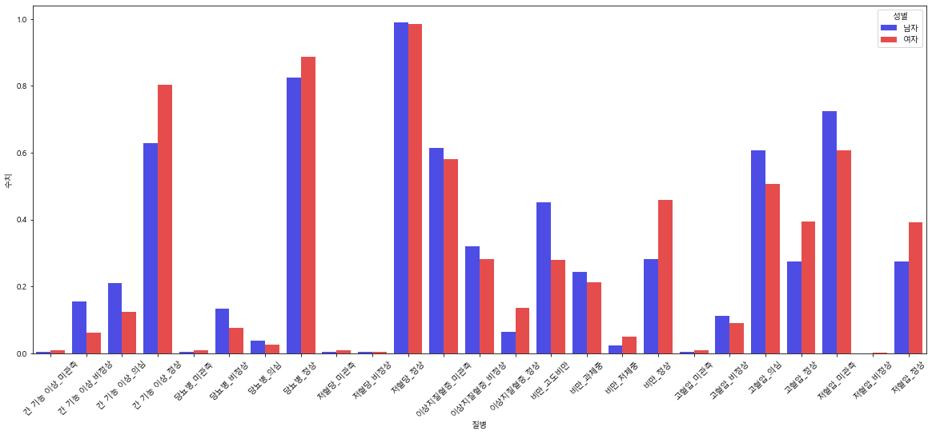
02
데이터분석 및 시각화
성별 질병 분석
Notes:
*당뇨병 - 남자가 여자보다 당뇨병일 확률 높다. *이상지질혈증 - 남자가 여자보다 이상지질혈증일 확률 높다. *비만 - 남자가 여자보다 고도비만일 확률 높다, 과체중보다 고도비만이 더 많다. *고혈압 - 남자가 여자보다 고혈압일 확률 높다. -> 데이터로 예측 가능한 모든 질병가능성이 남자가 더 높다.
또한, 간기능 이상 부분을 보면 역시 남성이 높은 것을 볼 수 있습니다.
그래서 저희들은 마지막으로 간기능 이상에 대해서까지 분석해봤습니다.

Slide 19
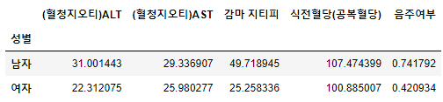
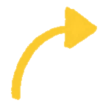
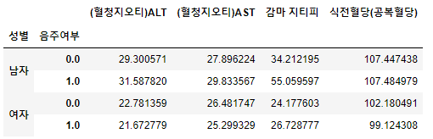
02
데이터분석 및 시각화
남성 여성 간 건강 심층분석
간건강 관련 지표
음주여부에 따른 차이?
간건강 관련 지표
Notes:
표를 보시면 남자가 여자보다 수치가 전부 높다는 것을 알 수 있는데, 이것이 음주여부 때문인지 확인하기 위해 좀 더 자세히 비교해봤습니다.
간건강과 관련되어있는 alt, ast 감마 지티피, 그리고 식전 혈당까지 비교해본 결과 음주 여부보다는 성별에 기인된 것으로 볼 수 있었습니다.

Slide 20
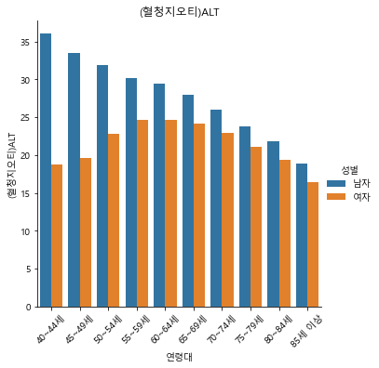
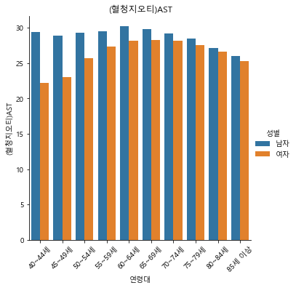
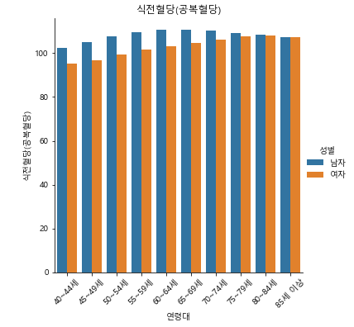
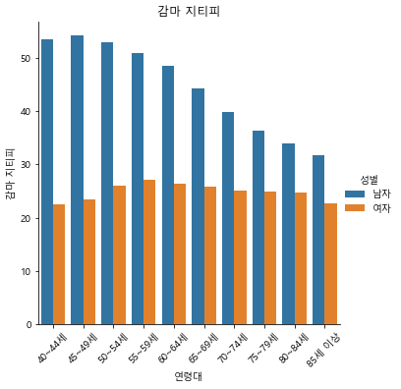
02
데이터분석 및 시각화
간건강 관련 지표
Notes:
그래서 남 여간의 저러한 수치를 좀 더 자세해 보기 위해서 간 건강을 나타내는 네 가지 지표에서 연령대별로 분석해본 결과
상대적으로 젊은층에서는 차이가 심하고, 나이가 노년층으로 갈 수록 차이가 줄어들었습니다.
따라서, 저러한 수치가 나오는 이유에 가장 큰 부분은 젊은층이 많은 수치 차이를 보이기 때문이라고 정리할 수 있습니다.

Slide 21
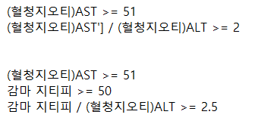

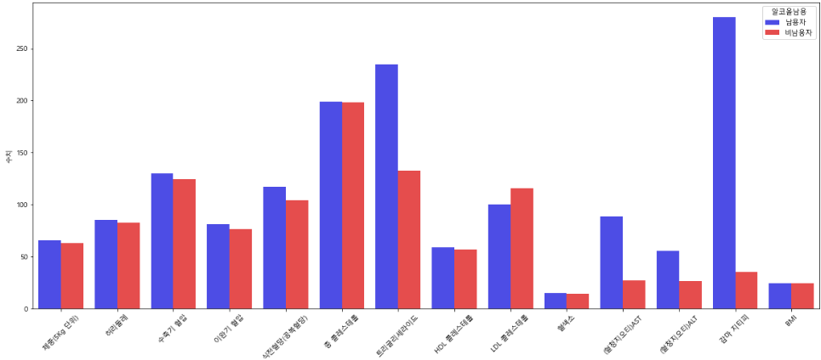
02
데이터분석 및 시각화
알코올 남용
Notes:
저희가 ast와 alt 그리고 감마 지티피로 간 건강에 이상이 있는지는 확인할 수 있지만, 간에 어떠한 병이 있는지에 대해서 명확하게 분석하기는 힘듭니다.
해당 자료들을 기반으로 추가검사 후에 좀 더 심층적인 분석이 이루어져야 정확한 병명을 확인할 수 있습니다.
그래서 저희는 해당 수치를 가지고 보다 명확하게 판단할 수 있는 알코올 남용, 즉 알코올중독자가 해당 데이터에 얼마나 있는지 확인해보기로 했습니다.
식 내용 ~~~
그래서 최종적으로 0.9퍼센트가 알코올 중독이라는 것을 확인할 수 있습니다.
알코올 중독자와 질병칼럼을 비교해보면 간과 관련된 것 이외에 트리글리세라이드가 많은 차이를 보이는 것을 알 수 있습니다.

Slide 22
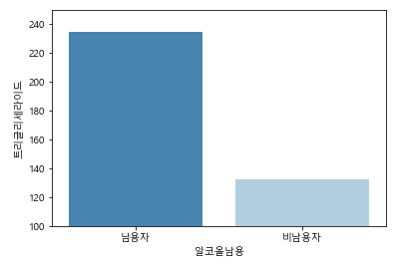
02
데이터분석 및 시각화
알코올 남용
- 트리글리세라이드는 중성지방으로, 알코올을 많이 섭취할수록 수치가 높게 나타난다. 또한,
지방간과도 연관이 되어있다.
Notes:
중성지방을 트리글리세라이드라고 부르는데, 이는 알코올섭취가 많을수록 수치가 높게 나타난다는 연구 결과에 정확히 들어맞는다고 할 수 있습니다.
또한 , 중성지방이 많아질수록 지방간과도 밀접한 연관이 있다는 연구결과에도 상응하는 데이터라고 할 수 있습니다.

Slide 23
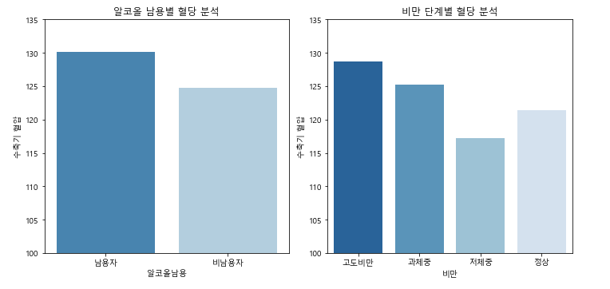
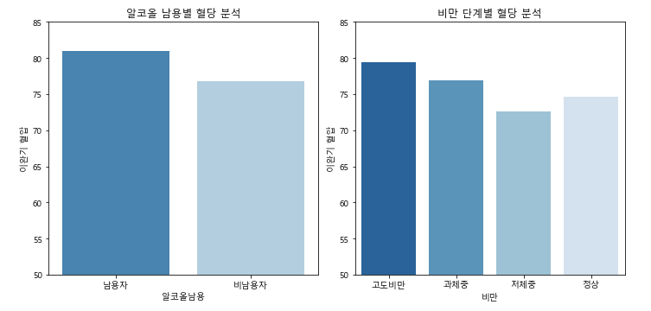
02
데이터분석 및 시각화
알코올 남용
Notes:
또한, 일반적으로 알코올 섭취가 잦은 사람은 고혈압과 당뇨가 일반 사람들보다 더 노출되어 있는 것을 알 수 있습니다.
따라서, 저희들은 알코올 남용자와 앞에서 분석했던 당뇨와 고혈압에 취약한 비만 중 누가 더 취약한지 파악하기 위해 좀더 심층적으로 분석해봤습니다.
먼저 수치적으로 고혈압부터 보면, 수축기 혈압, 이완기 혈압 모두 고도비만인 사람보다 알코올남용자가 더 높은 것을 알 수 있습니다.

Slide 24
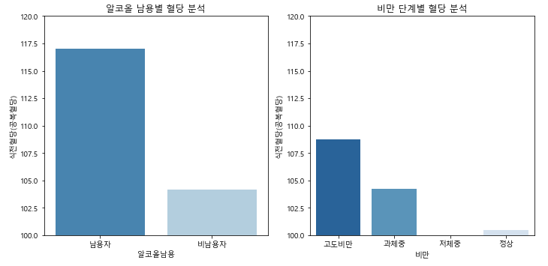
02
데이터분석 및 시각화
알코올 남용
Notes:
또한, 혈당 수치도 알코올 남용자가 고도비만보다 훨씬 더 높다는 것을 알 수 있습니다.
따라서, 알코올남용자는 비만인 사람보다 더 당뇨와 고혈압에 취약하다는 것을 알 수 있습니다.

Slide 25
03
결론 및 발전방향

Slide 26
03
결론 및 발전방향
MIRICANVAS_ITEM_COPY_KEY
작업방식
가장 중요하게 여긴 부분
1. 팀원마다 다뤄보고 싶은 주제 발표
2. 각 주제별 역할분담 후 작업 진행
3. 주기적인 회의를 통해 진행 상황 보고 및 병합
1. 연령대, 성별 질병 파악
2. 질병들 간의 관계 파악
3. 기존 질병으로부터 알코올 남용이라는 새로운 인과관계 도출
아쉬웠던 점
잘 된 점
1. 새로운 질병 별 연관관계를 심층 있게 다뤄보고 싶음
2. 다양한 그래프를 활용하여 조금 더 전문적인 분석 경험을 길러야겠음
1. 팀원들과 주기적인 아이디어 공유를 통해 다양한 시각으로 데이터에 접근할 수 있었음
2. 전처리 과정부터 분석 후 시각화까지 팀원들의 의견을 적극 반영하여 유의미한 결과를 냄

Slide 27
감사합니다.

